Slide 1

Управление проектом
EM4003
Лекция #7
Ants
Уэртас Стефан

Slide 2
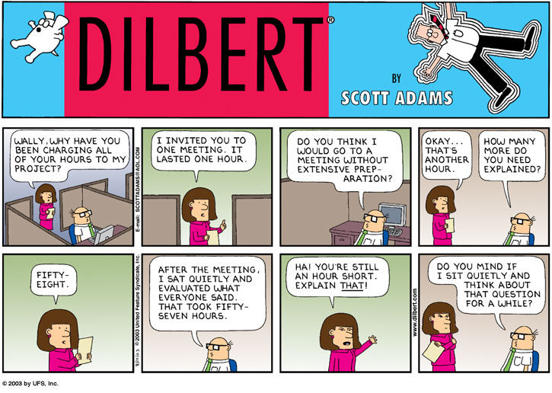

Slide 3
Создание команды
Каковы характеристики «отличной» команды?
Какие «отличные» команды вы можете привести в пример?
Запишите свои идеи и приготовьтесь к ответу.
Titans

Slide 4

Команда
Создание команды
  Размер
  Время
  Цель
  Взаимодействие
  Консенсус
  Сотрудничество
Эффективность благодаря хорошему руководству

Slide 5
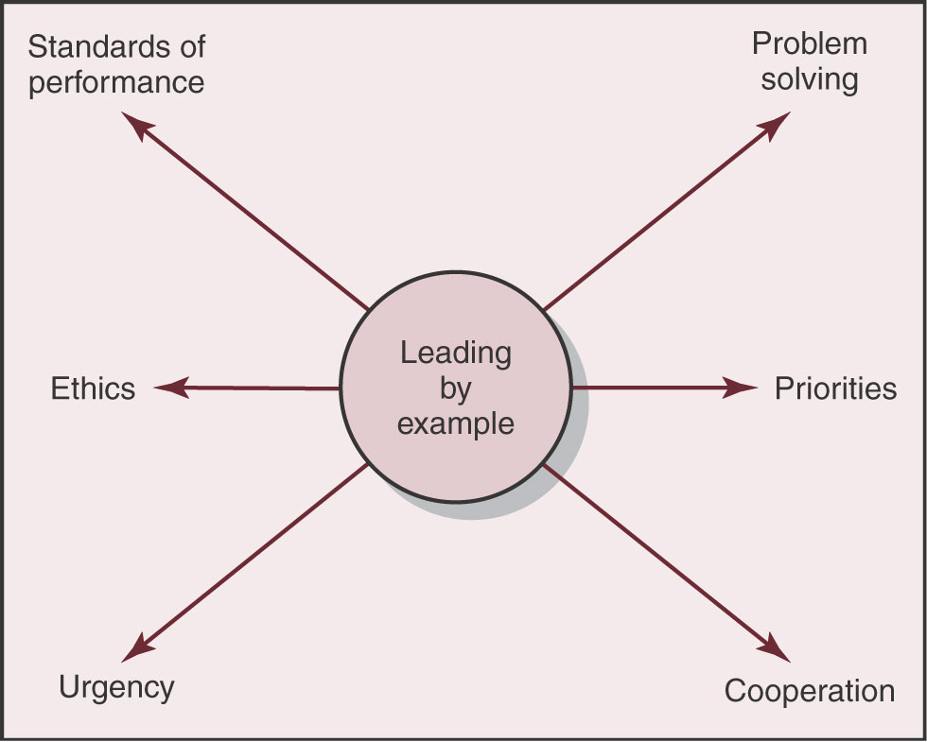
Быть примером

Slide 6
Противоречивые качества
Вводить новшества, но поддерживать стабильность
Видеть полную картину, работая над частью проекта
Поощрять особенных, но сплачивать коллектив
Пассивный / активный стили управления
Гибкий, но устойчивый

Slide 7
Особенные качества
Системное мышление
Личная неприкосновенность
Инициативность
Высокая устойчивость к стрессу
Общая бизнес перспектива
Общительность
Эффективное распределение времени
Умелый политик
Оптимистичность

Slide 8

Обязательства
Команде
Проекту
Компании
Профессии
С помощью видения, общения, благодарности, мышления, предоставления возможностией и вознаграждений

Slide 9
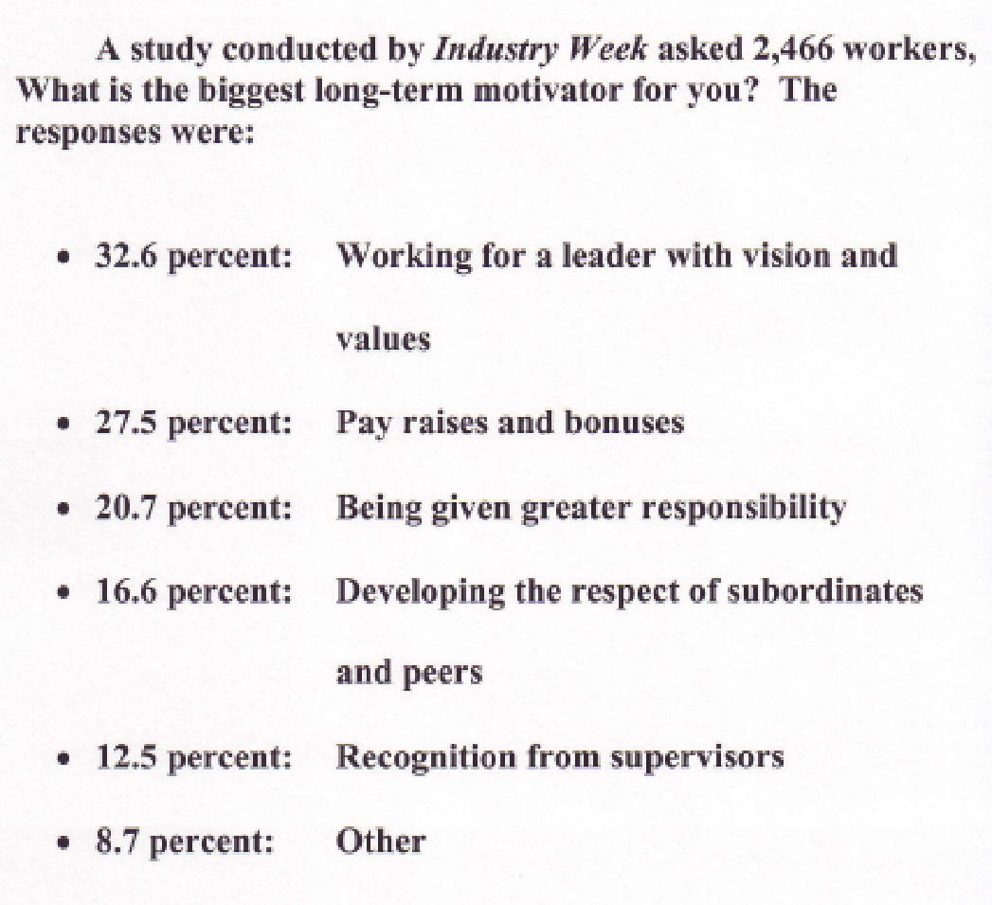
Notes:
В исследовании, проведенном на неделе “промышленности” был задан вопрос о 2466 работниках. Что для вас самая длительная мотивация? Ответы были следущими:

Slide 10
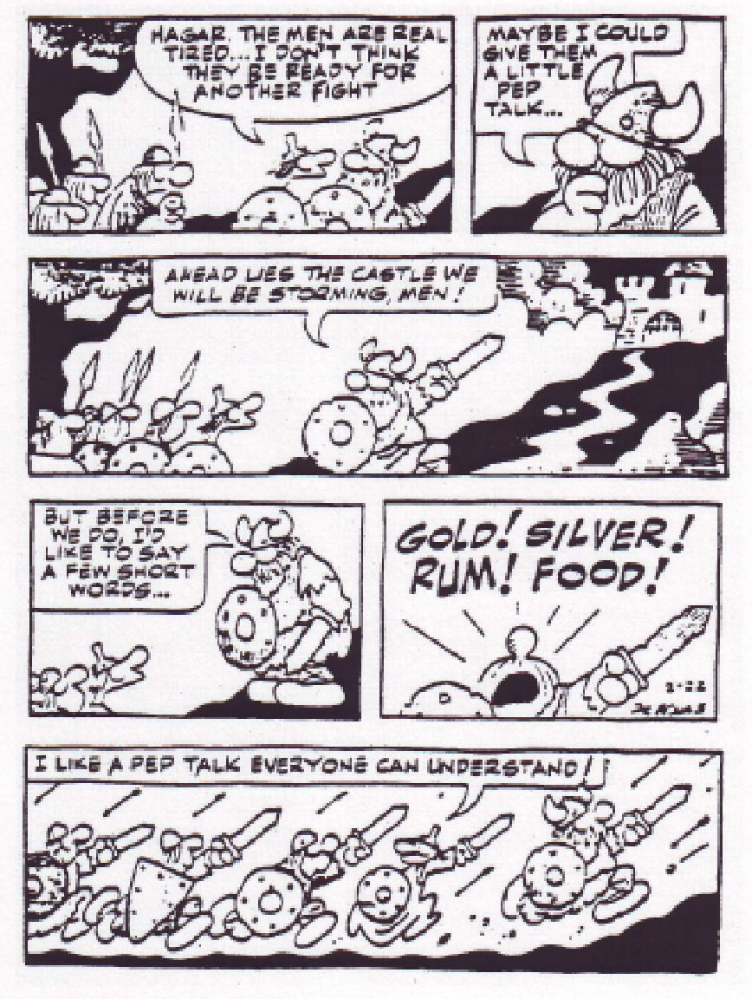

Slide 11
Управление командой
“Разница в производительности между средней и высокопроизводительной командой не 10%, 20% или 30%, а целых 100%, 200%, даже 500%”
Tom Peters

Slide 12

Все дело в СОТРУДНИЧЕСТВЕ
Совместная работа
Позитив и негатив
Подумайте – Manchester United, New York Yankees, Australian Cricket Team
Избегать подгрупп – воодушевлять
Сильные и слабые стороны
Заинтересованность сторон

Slide 13
Доверие
Поддержание плавного и активного взаимодействия
Компетентность
Последовательность
Открытость
Целеустремленность – общее благо
Усидчивость
Вдохновлять на лояльность и приверженность

Slide 14

Высокие исполнители
Общая цель
Определить и использовать таланты и опыт
Сбалансировать роли
Командное решение проблем
Сколько людей столько и мнений
Риск и креативность
Устанавливать высокие стандарты
Определиться с командой

Slide 15
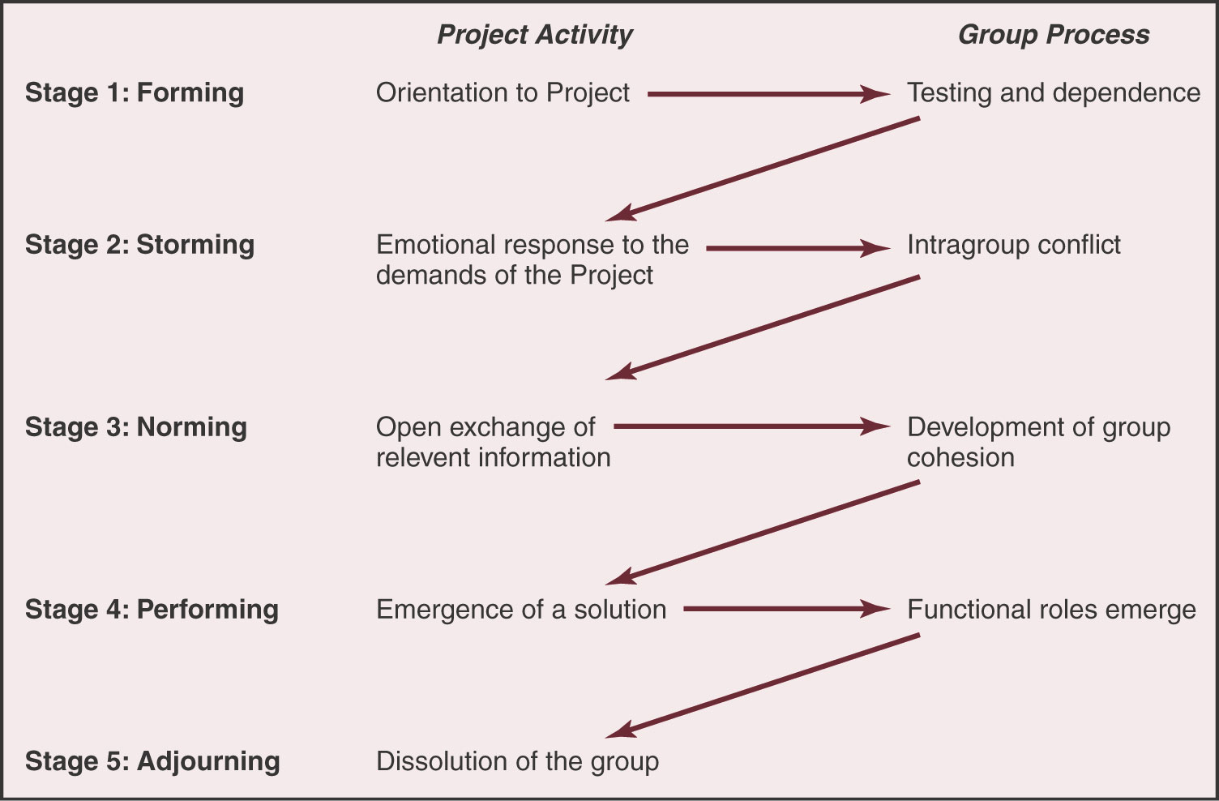
Модель развития команды

Slide 16
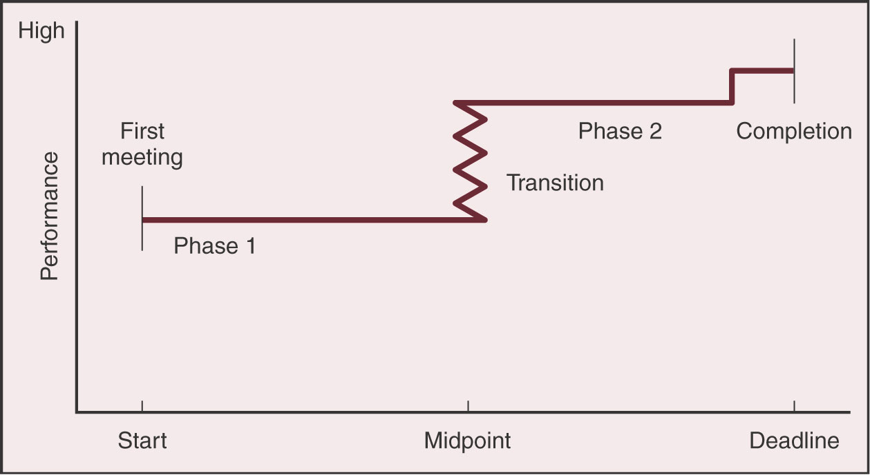
Модель равновесия

Slide 17
Лучшие условия
Не более 10 человек на команду
Добровольное участие
Участие от начала и до конца
Полный рабочий день
Культура способствует сотрудничеству и доверию
Все соответствующие функциональные области представлены
Цель проекта - убеждение
Возможность живого общения между членами команды

Slide 18
Набор команды
Способность решать проблемы
Доступность
Технологическая экспертиза
Доверие
Политические связи
Амбиции, инициатива и энергичность

Slide 19

Совещания по проекту
Первое заседание имеет решающее значение
Наличие повестки дня
Устанавливает сцену для будущих встреч
Основные правила (уважение, возможность задать любой вопрос, удовольствие)
Принятие решений
Мониторинг прогресса
Управление изменениями
Роли / отношения

Slide 20

Цепочка значения
“Способы создания наивысшей ценности для клиента”
Знать значения и разработать способ доставки
Оттачивать понимание успеха

Slide 21
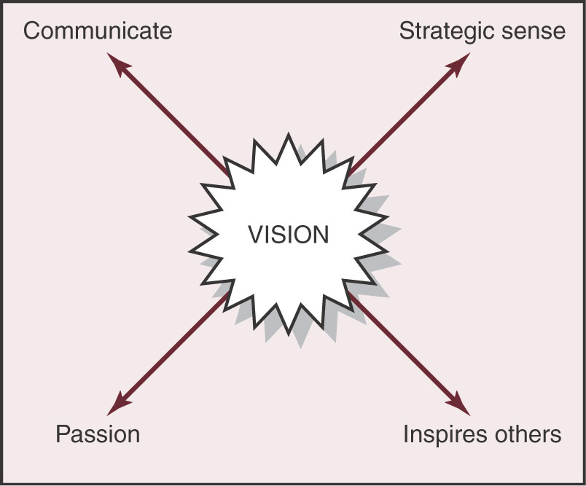
Создание общего видения

Slide 22
Система вознаграждений
Всегда сложная, но важная
Групповая или индивидуальная
Денежная или нет
Грамоты / похвальные письма
Общественное признание
Рабочие задания
Гибкость
Помнить о культуре компании

Slide 23
Процесс принятия решений
Руководство по командному решению
Определение проблемы
Создание альтернатив
Принятие решения
Цель - консенсус

Slide 24

Конфликты
Поощряйте работоспособность
Управляйте неработоспособностью
  Медитируйте
  Рассуждайте
  Контролируйте
  Принимайте
  Исключайте

Slide 25
Обновление команды
Команда может дрейфовать с течением времени
Иметь знания
Быть творческим
Техники формирования команды
Возродить чувство собственности
Сообщение / Общение с обратной связью

Slide 26

Команды виртуальных проектов
Чаще встречается в современной мировой экономике
Разработка процесса
Развивать доверие
Уделить время встрече
Общаться

Slide 27
Подводные камни
Групповое мышление
Синдром Обхода Бюрократии
Болезнь предпринимателя
Командное увлечение
Становиться родным
Потеря фокуса
Плохое руководство

Slide 28
Партнерство
“В мировой экономике хорошо развитая способность создавать и поддерживать плодотворное сотрудничество позволяет компаниям значительно повысить конкурентоспособность”
Розабет Мосс Кантер
Партнерство является долгосрочным обязательством

Slide 29
Сегодняшние проекты
Редко делаются на дому
Аутсорсинг широко распространен
Варьируется от отрасли к отрасли
Почему?
Организационное сокращение
Сосредоточиться на основных компетенциях

Slide 30
Преимущества сотруднчества
Снижены административные расходы
Более эффективное использование ресурсов
Доступ к широкому спектру ресурсов
Улучшить связь
Совершенствование инноваций
Повышение производительности

Slide 31
Могут возникать недостатки
Плохая связь
Дублирование работы
Потеря контроля
Различные приоритеты
Конфликт
Так что будьте осторожны!

Slide 32
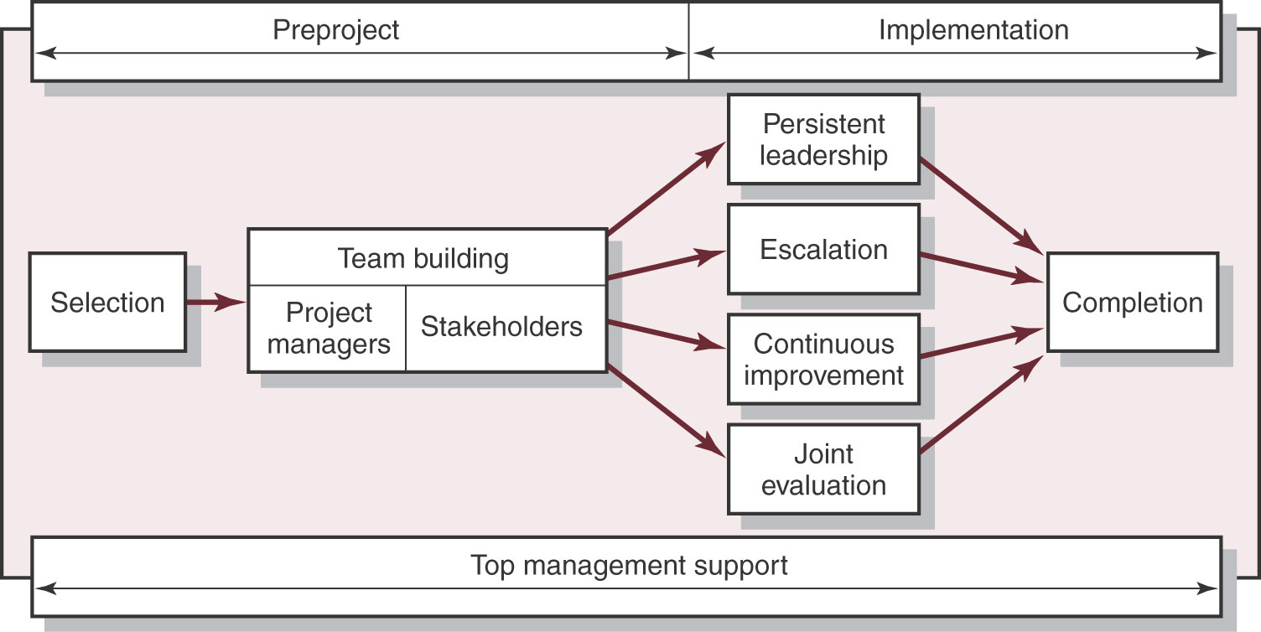
Рамки партнерства по проектам

Slide 33
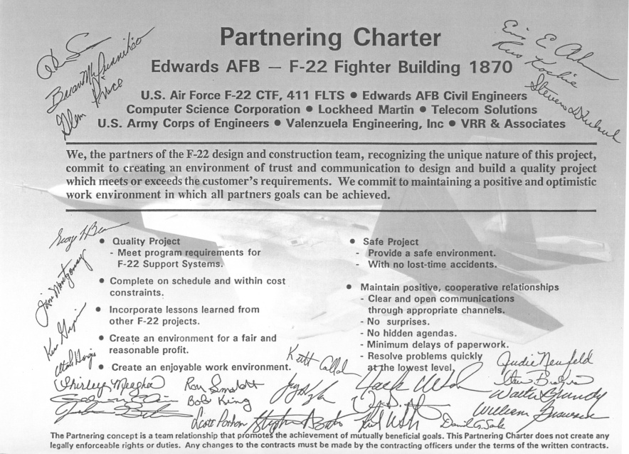
Сотрудничество
Предпроектное время - медовый месяц
Поддержание может быть более проблематичным
мы, мы, мы, мы, мы…
Разработка устава

Slide 34
Ведение переговоров
Ключ к успешному партнерству
  Отделить людей и проблемы
  Сосредоточиться на интересах, а не на позициях
  Изобретать варианты взаимной выгоды
  Использовать объективные критерии
  Не бойтесь уйти

Slide 35
Почему сотрудничество может провалиться?
Высшее руководство
Различие культур
Нет официального процесса оценки
Нет постоянного улучшения
Партнерство нуждается в приверженности и работе, это не просто перенос работы на кого-то другого.

Slide 36

Завершение проекта
Обзор хорошего и плохого
Оценка процесса
Праздновать вместе
Улучшение плана
Учиться

Slide 37
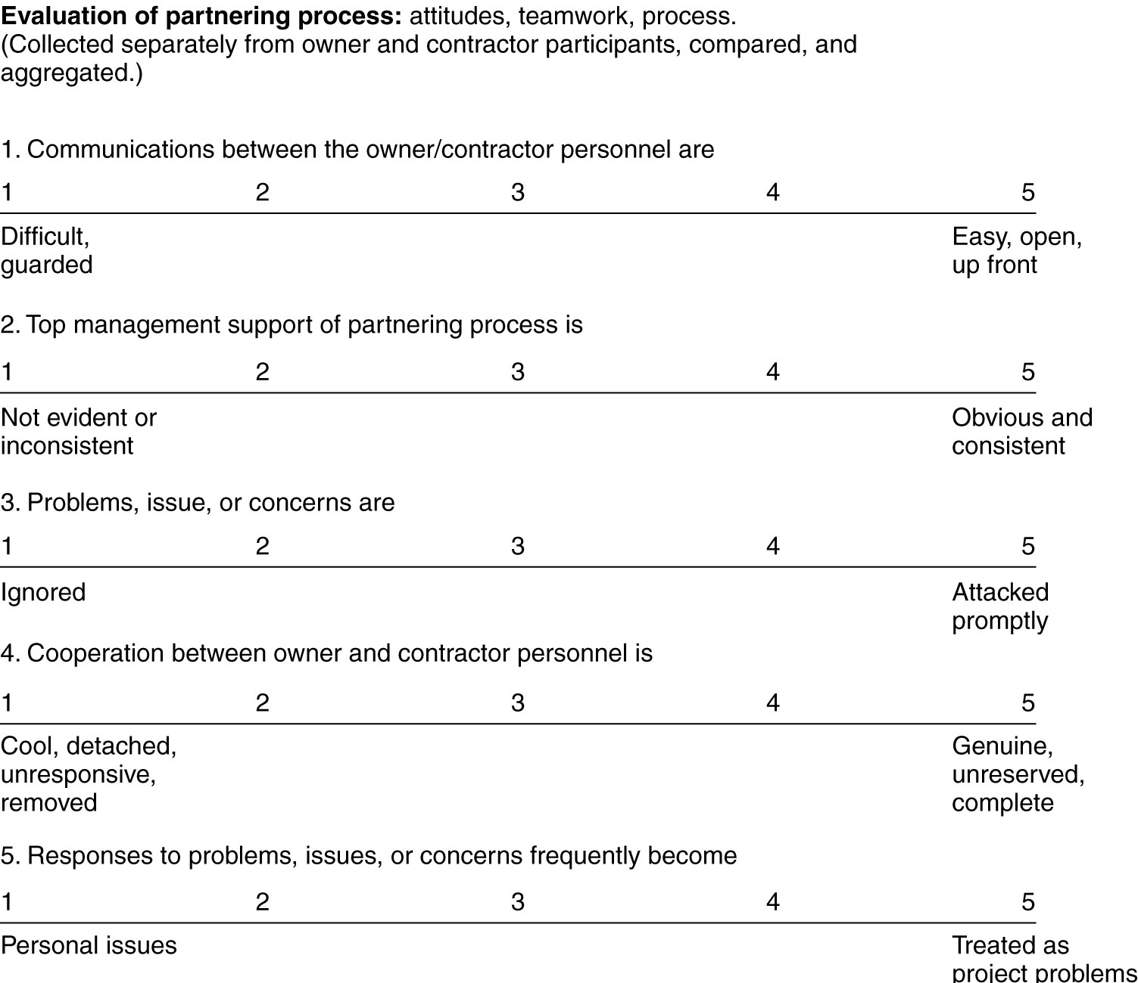
Оценка

Slide 38
Задание
Прочитать главы 10, 11 и 12
Убедитесь, что вы можете ответить на контрольные вопросы

Slide 39
Derwent Valley Mills
Derwent Valley Mills 2

